Slide 1
Esplorando i ruoli nel cyberbullismo
Comprendere, Prevenire, Affrontare
Età 14-18

Slide 2
Esplorando i ruoli nel cyberbullismo
Durata: 35/40 minuti (più del tempo aggiuntivo per fissare le aspettative sul comportamento durante l’attività)
Obiettivi formativi:
I partecipanti avranno occasione di:
Riconoscere e comprendere i ruoli che possono esistere in una situazione di cyberbullismo
Identificare strategie positive per gestire e rispondere al cyberbullismo in diversi contesti
Parole chiave: cyberbullismo, ruoli, istigatore, spettatore, bersaglio, cheerleader, agitatore, ammiratore, follower, burlone, contesto, strategie
Strumenti: Rocket.chat, scenari di cyberbullismo (slide 7-8), Carte dei ruoli (slide 9), Guida alla protezione dei minori.

Slide 3
Domande chiave
Quali sono i diversi ruoli che possono esistere in una situazione di cyberbullismo?
Come definiresti/spiegheresti questi ruoli?
Come possono i diversi ruoli influenzare il comportamento di...
...un cyberbullo?
...un bersaglio?
...uno spettatore?
Quali contesti potrebbero influenzare il comportamento? (es. se vedi un amico che fa il bullo con un altro amico, sarebbe più facile/più difficile da affrontare che se fossero degli estranei per te?)
Quali strategie potresti usare per influenzare positivamente la situazione se tu fossi...
... un cyber-bullo?
...un bersaglio?
...uno spettatore?
... un seguace/ammiratore/cheerleader?
Quali strategie/strumenti potresti usare per cercare aiuto su una chat?

Slide 4
Tutti abbiamo un ruolo
Pensa ai diversi ruoli in una situazione di cyberbullismo.
Quanti ruoli diversi ti vengono in mente?
Come definiresti o spiegheresti questi ruoli?

Slide 5
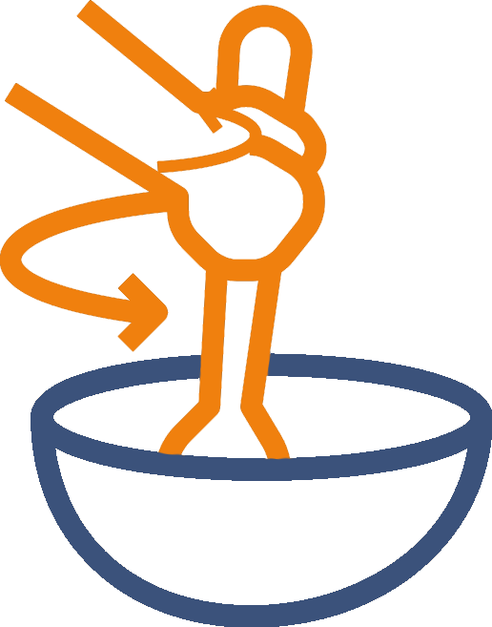
Come definiresti o spiegheresti questi ruoli?
Sostenitore
Agitatore
Ammiratore
Follower
Burlone
Cyberbullo
Vittima
Spettatore
Paladino (qualcuno che reagisce al bullo)

Slide 6
Rocket.chat
Esploreremo uno scenario di cyberbullismo e adotteremo un ruolo.
Tutta la comunicazione avverrà su Rocket.chat.
Quali regole prima di iniziare?

Slide 7
Scenari
C'è un nuovo membro nel tuo gruppo. È piuttosto timido e non ha rivelato molto di sé. Uno dei tuoi amici inizia a prenderlo in giro online perché è diverso...
Ti sei iscritto a un gruppo di chat online per discutere della tua musica preferita. Anche se non conosci nessuno lì, è chiaro che un membro del gruppo viene preso di mira a causa delle sue opinioni religiose...
Un giovane ha recentemente detto a tutti a scuola che appartiene alla comunità LGBTQ+. Qualcuno nella classe inizia a dire commenti omofobi nei suoi confronti online...
C'è un giovane che vive vicino a te e si diverte a condividere molte foto e dettagli della sua vita sui social media. Qualcuno continua a postare commenti meschini sotto le sue foto...

Slide 8
Scenari
Il leader del tuo gruppo di gioco online ha recentemente iniziato a usare un linguaggio sessista e ha minacciato di cacciare un membro femminile del gruppo perché "non è abbastanza bravo"....
Il tuo migliore amico ha recentemente rotto con la sua partner. Si sente sconvolto e ha iniziato a pubblicare sue foto private per vendicarsi di lei...
Un membro della vostra famiglia ha iniziato a rispondere ai tweet di un politico con un linguaggio scortese e minaccioso. Neanche tu sei d'accordo con le opinioni del politico, ma...
Sei stufo che lo studente popolare a scuola abbia sempre tutta l'attenzione addosso. Così crei un falso profilo sui social media per fargli fare brutta figura, e condividi i dettagli nella chat del tuo gruppo scolastico...

Slide 9
Ruoli
Cyberbullo
Paladino
Ammiratore
Vittima
Sostenitore
Follower
Spettatore
Agitatore
Burlone

Slide 10
Restituzione
Come ti sei sentito durante la rappresentazione dello scenario?
Le tue emozioni sono cambiate in qualche momento? Come/perché?
Hai identificato qualche ostacolo nel fare o dire qualcosa?
Se rigiocassi lo scenario, cosa faresti diversamente nel tuo ruolo?
Ci sono state particolari azioni/parole che hanno peggiorato la situazione? Perché?
Quali azioni/parole avrebbero potuto migliorare la situazione?

